Slide 1

2K22
Un salto nella rete: online con un GameBoy

Slide 2
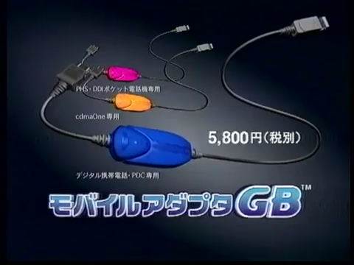
Mobile Adapter GB
Rilasciato il 27 Gennaio 2001 e spento il 17 Luglio 2001 da una Joint Venture tra Nintendo e Konami chiamata Mobile21 (I servizi di rete affidati ad un ISP chiamato DION)
Supporto per tutti i maggiori celluari dell’epoca giapponesi (PDC, CDMAone e DDI ed una versione PHS mai rilasciata)
Possibilità di giocare online o scambiarsi contenuti via internet (in base al gioco utilizzato)
(Source: Mobile Adapter GB commercial from Bulbapedia)

Slide 3
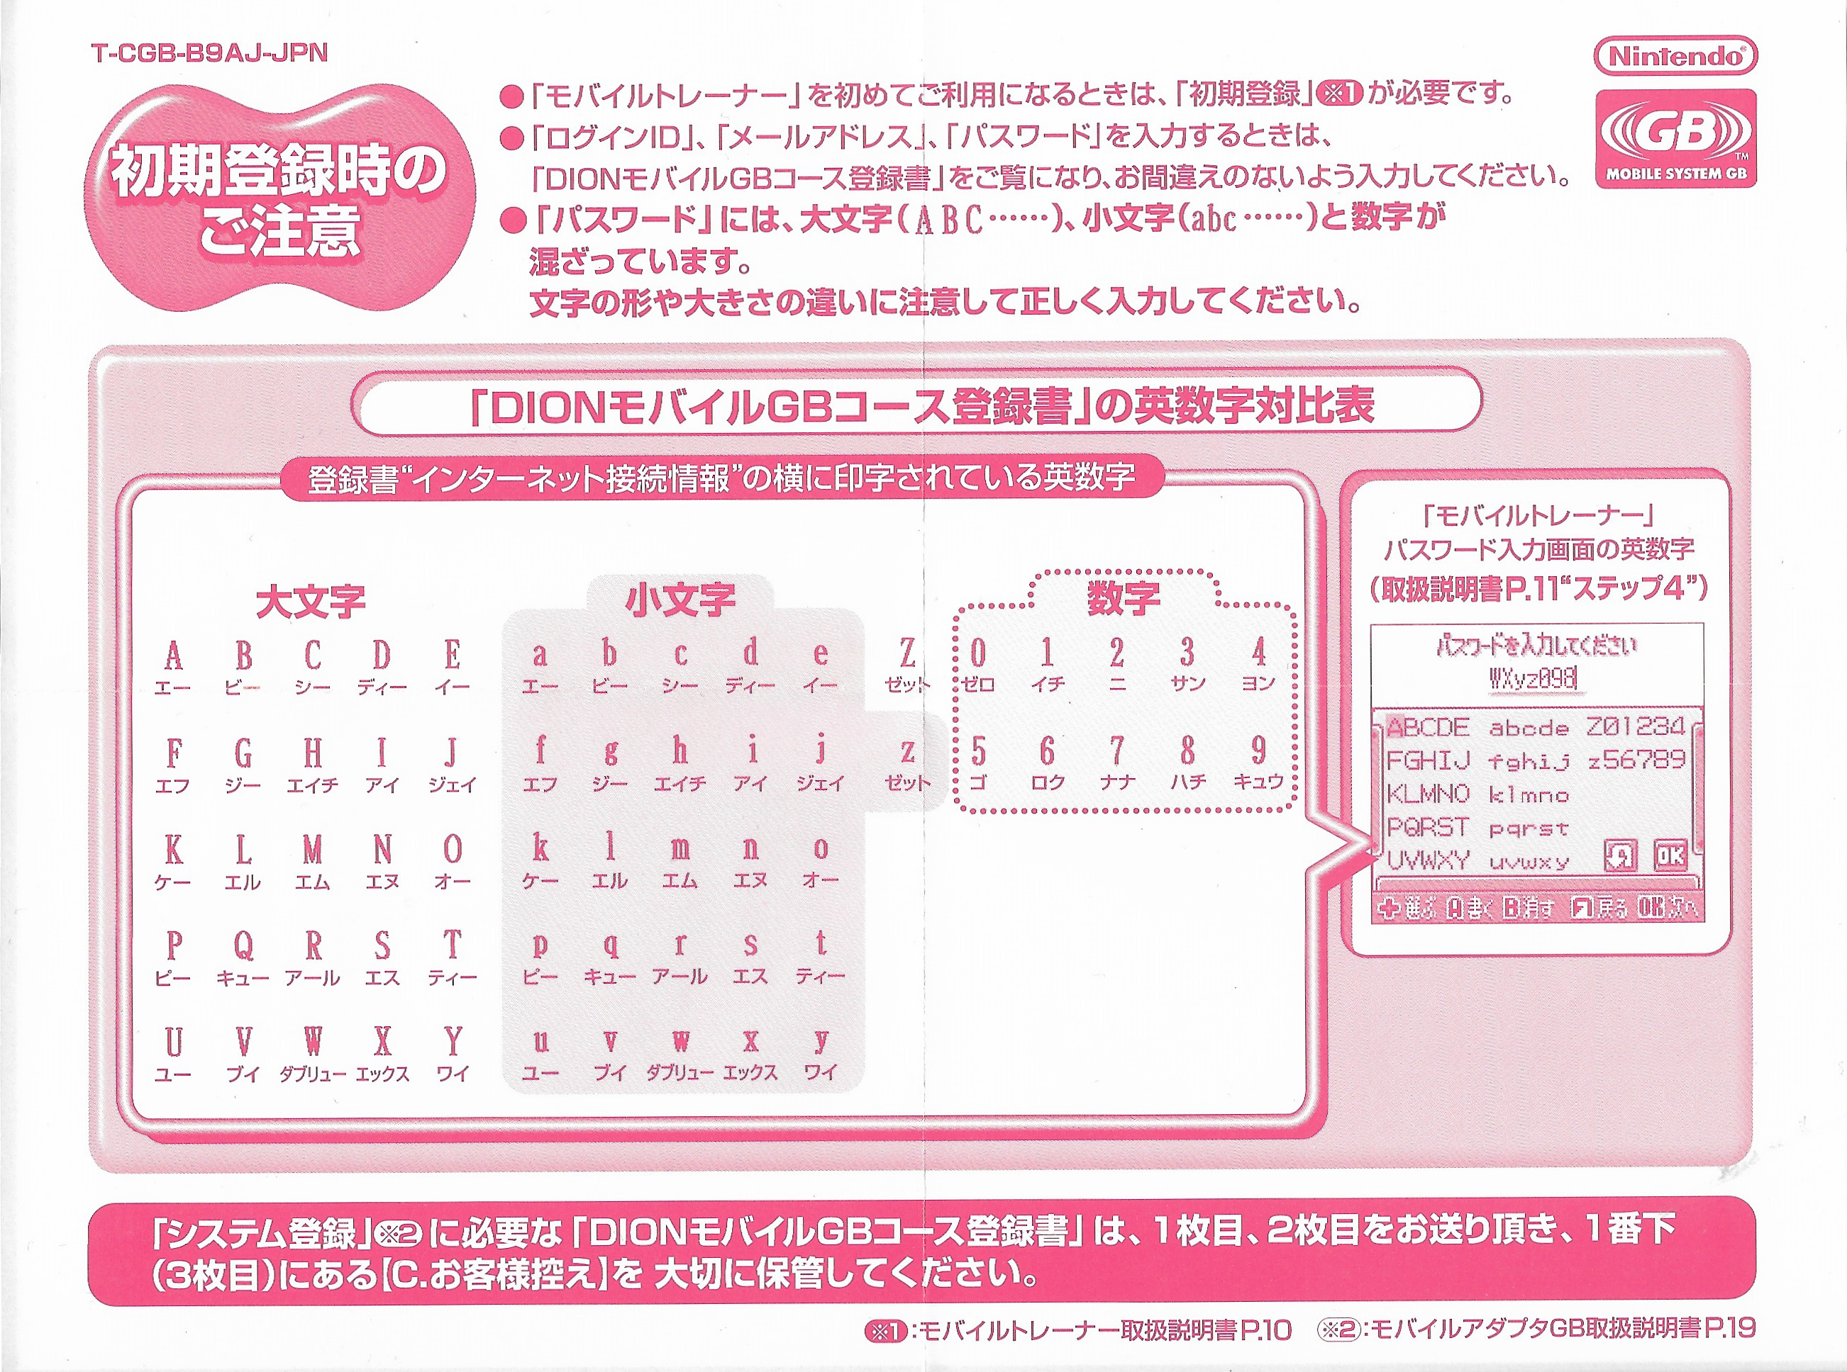
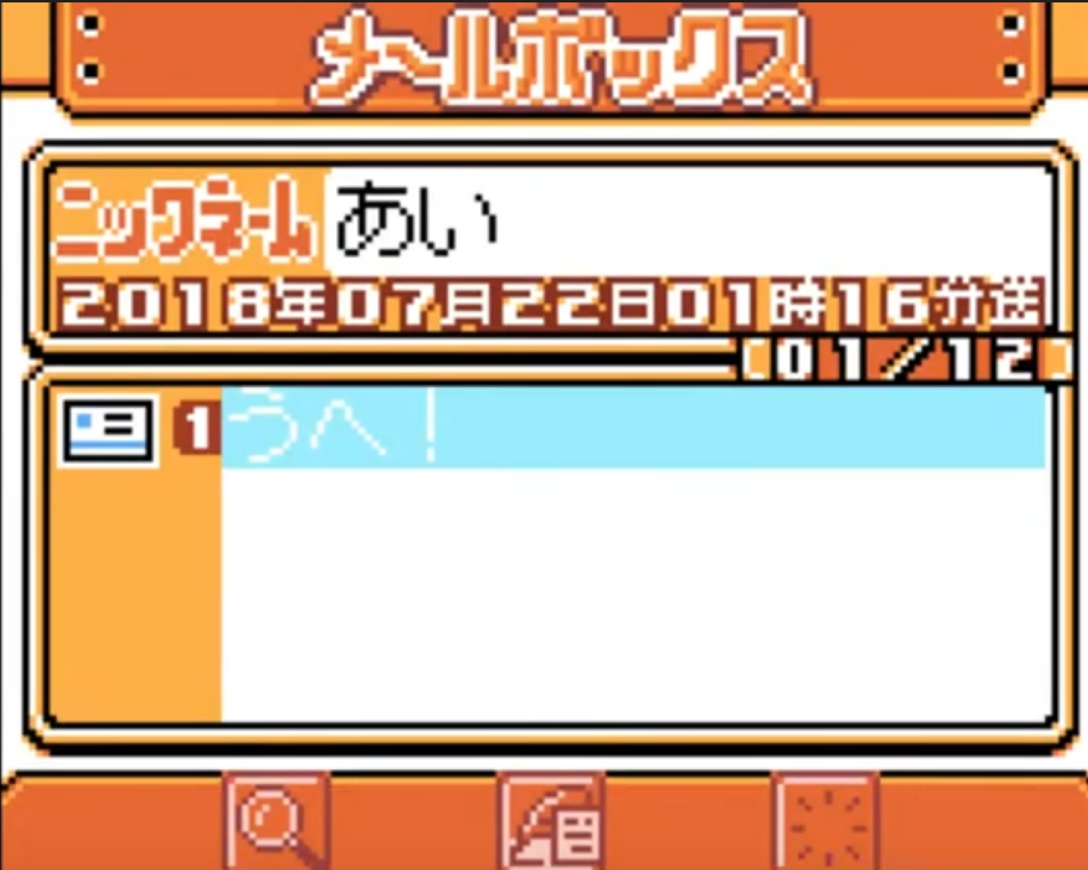
Registrazione ed uso del servizio
Modulo da inviare all’ISP per ricevere le credenziali di accesso
Visualizzazione di una Email
(Source: DDI Manual scanned by Zel)

Slide 4
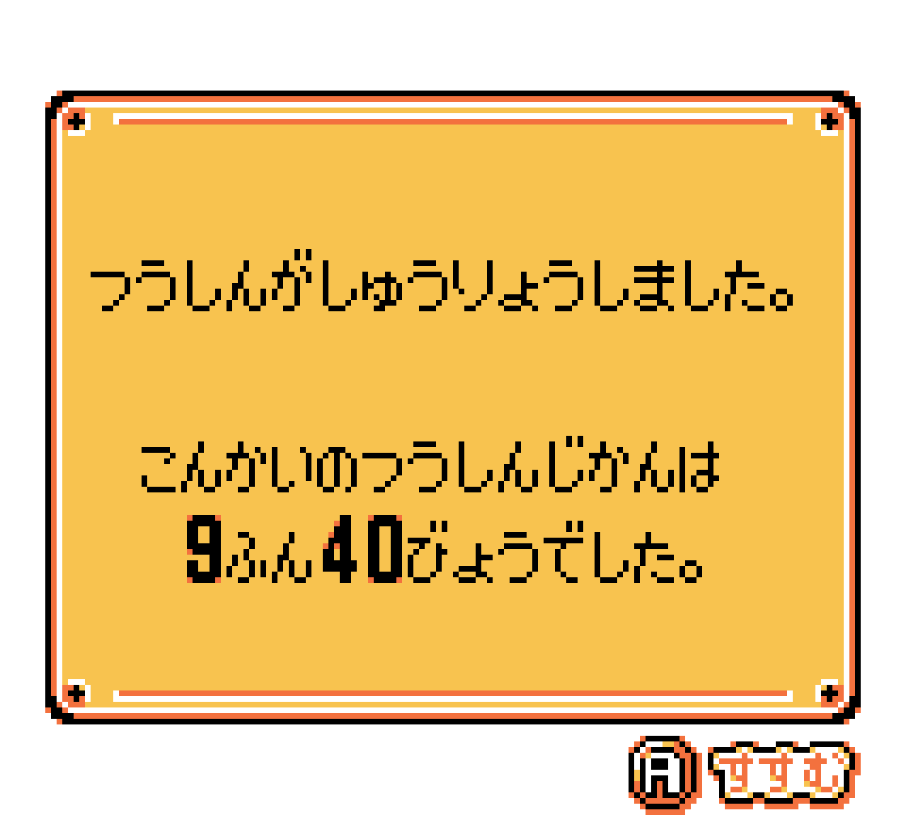
Parental control nei giochi
Limite massimo del tempo speso su internet
Limite massimo di 2000 yen per evitare spese impreviste
Browser web limitato ad una rete gestita interamente da Mobile21

Slide 5

La soluzione per Adapter
Open source (alpha quality)
Reimplementazione dei server per tutti i giochi supportati
Funzionante sia su emulatori che su hardware fisico
REON

Slide 6
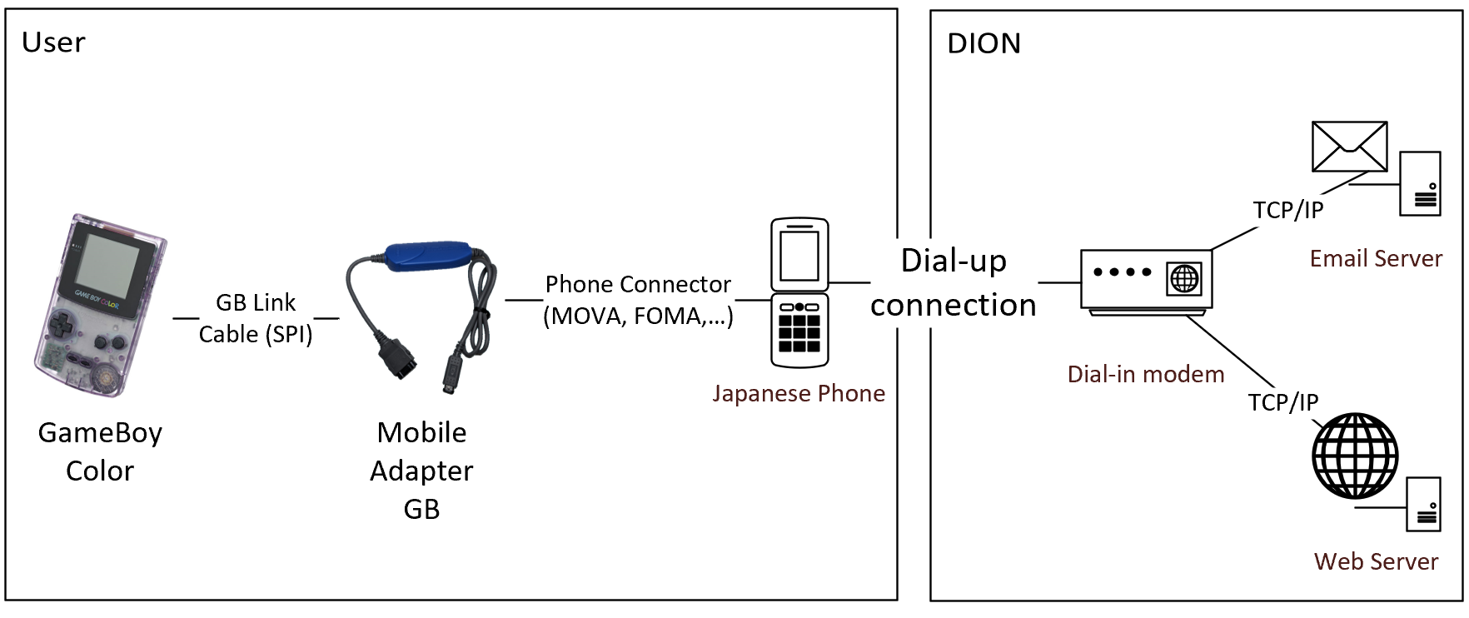
Funzionamento originale del collegamento ai server di gioco

Slide 7
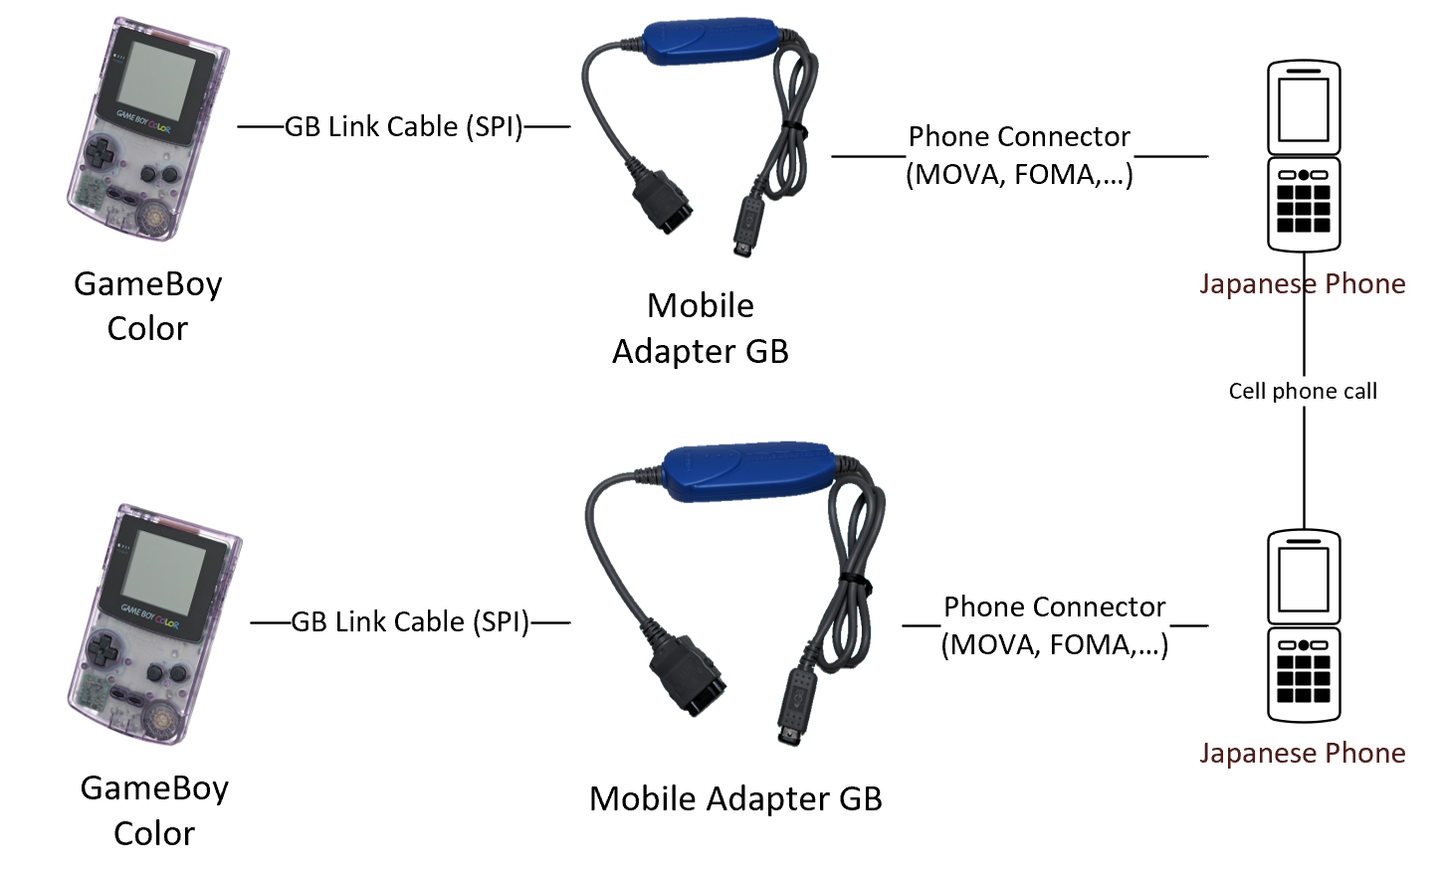
Funzionamento originale del collegamento Peer-to-Peer

Slide 8
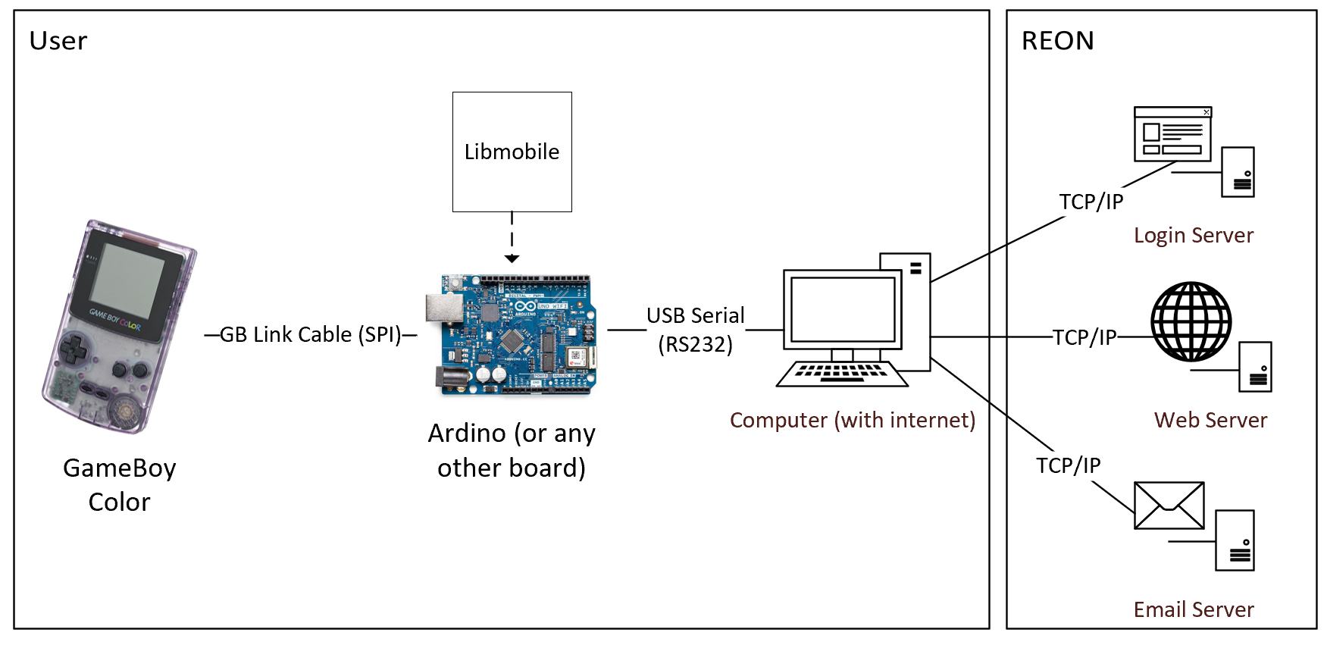
Funzionamento emulato del collegamento ai server di gioco

Slide 9
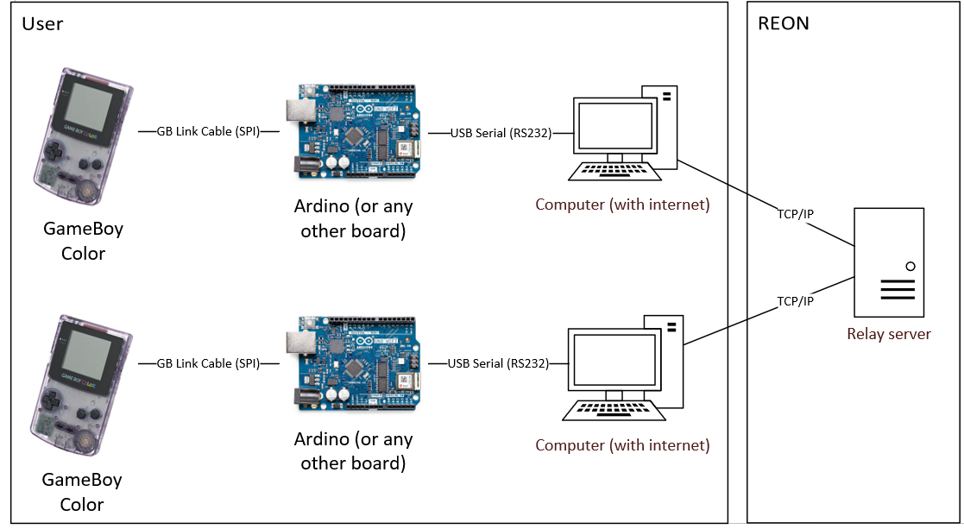
Funzionamento emulato del collegamento Peer-to-Peer

Slide 10
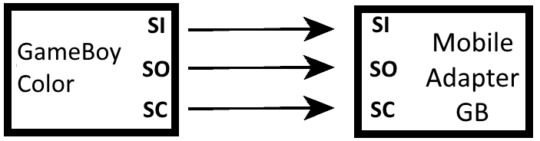
Comunicazione via cavo link GB
Comunicazione normale via SPI ma con l’adattatore sempre slave

Slide 11
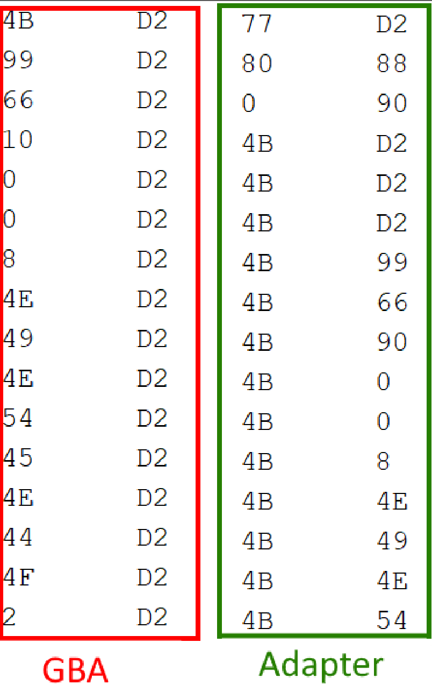
Flow di comunicazione

Slide 12
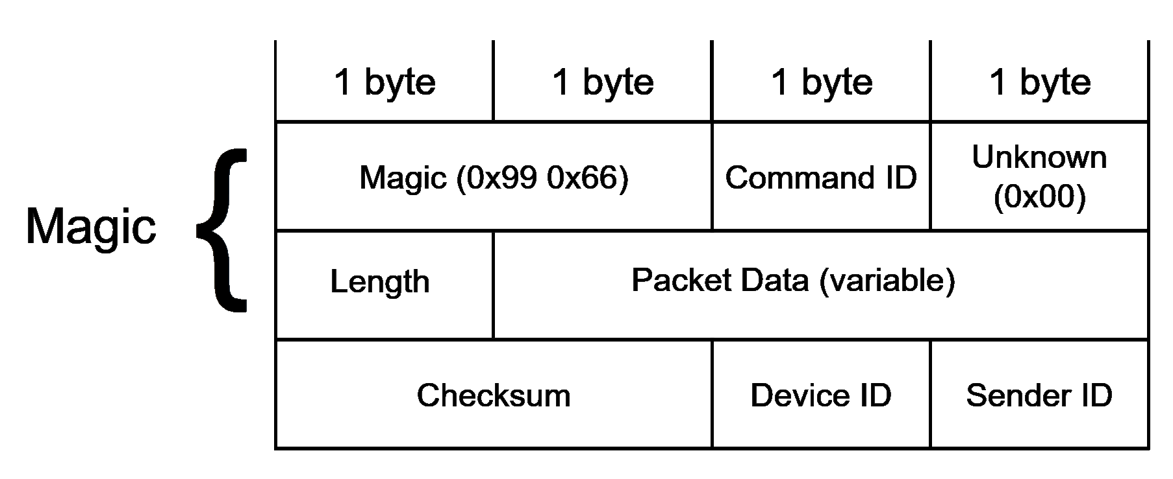
Implementazione del protocollo di dati Gioco <-> Adapter

Slide 13
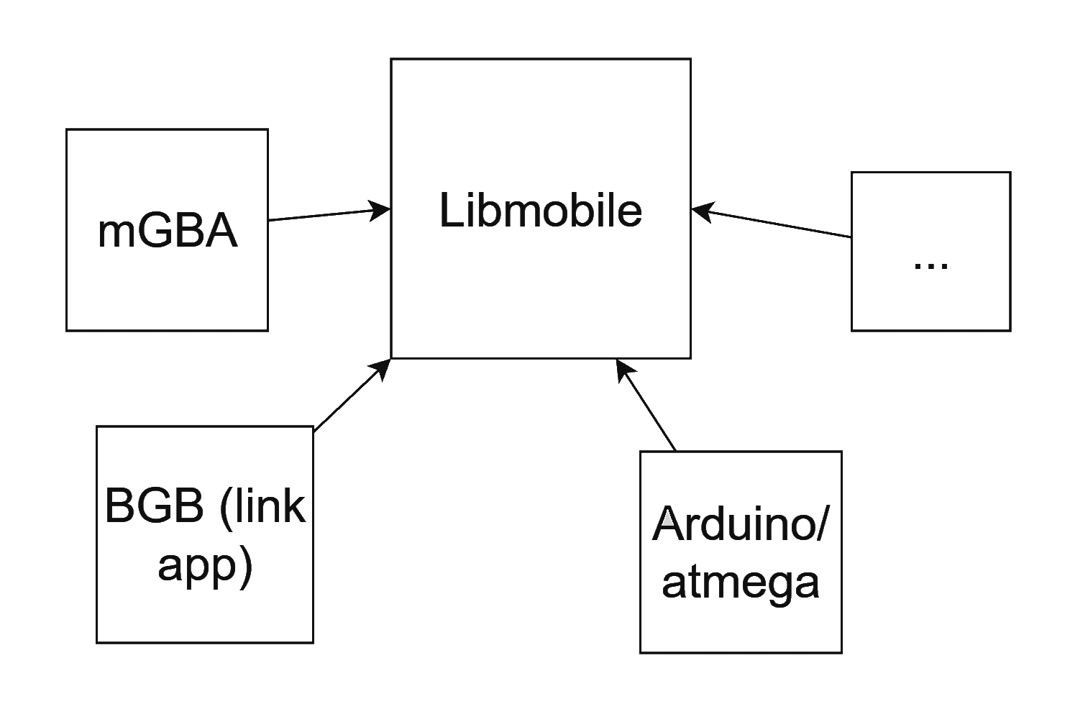
Reimplementazione Mobile Adapter GB

Slide 14
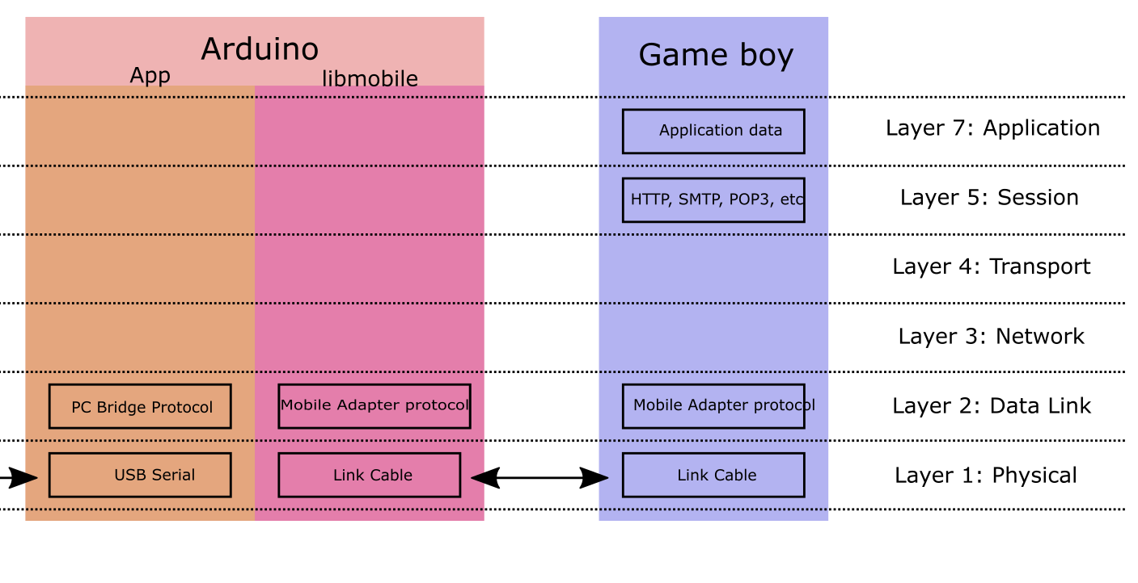
Implementazione comunicazione Arduino <-> PC

Slide 15
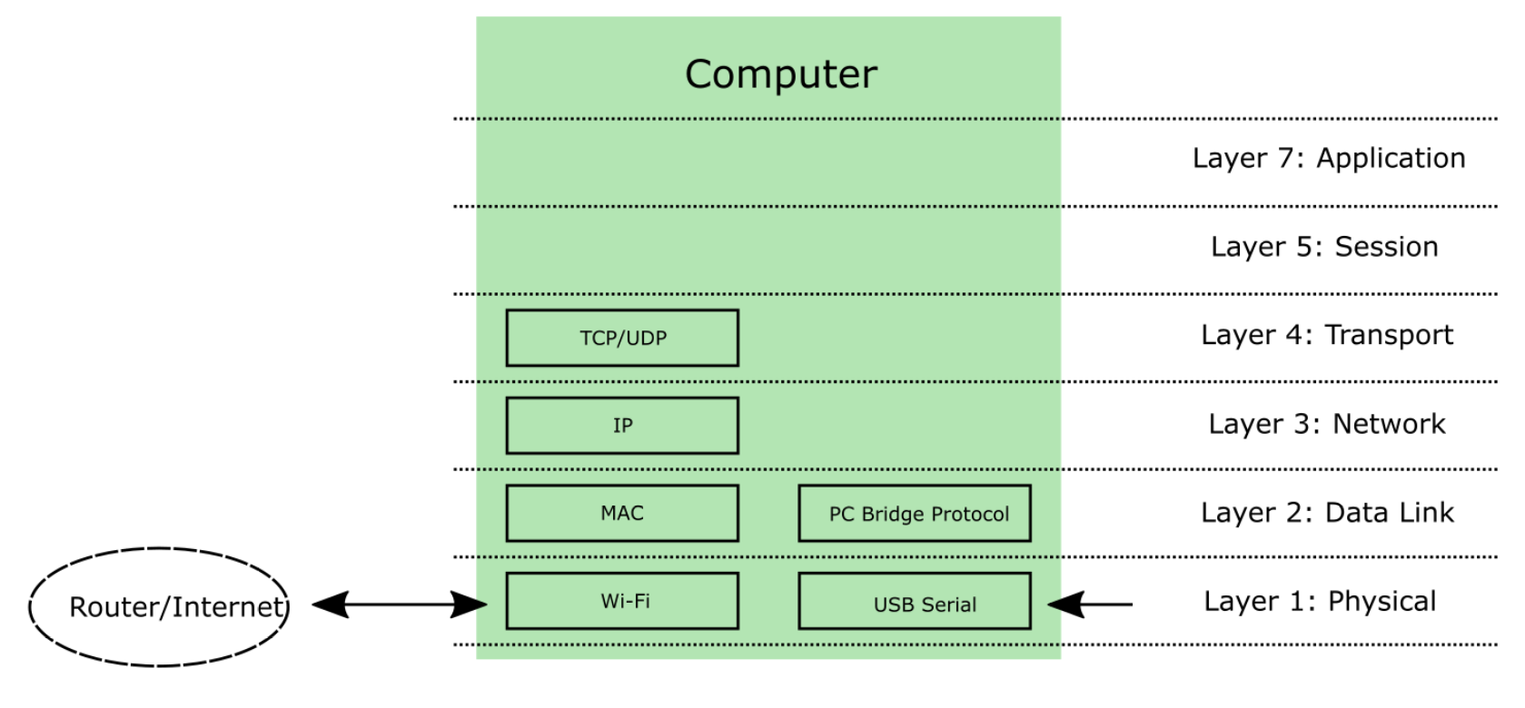
Implementazione comunicazione Arduino <-> PC

Slide 16
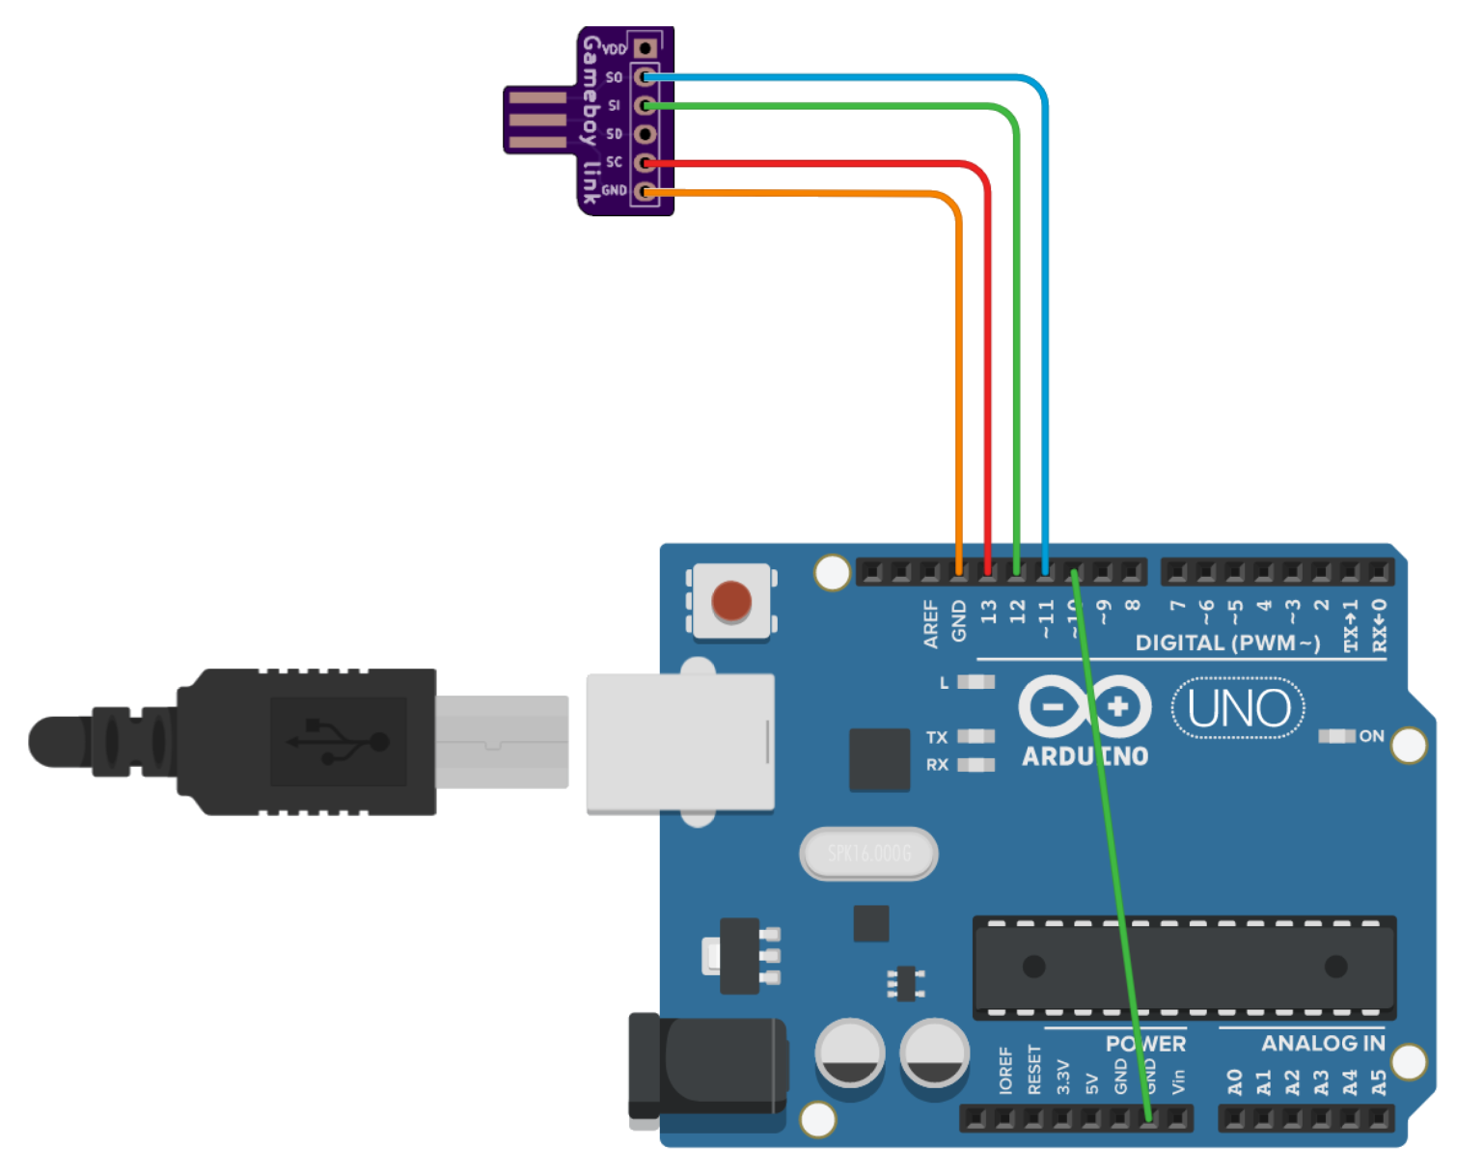
Implementazione comunicazione Arduino <-> PC

Slide 17
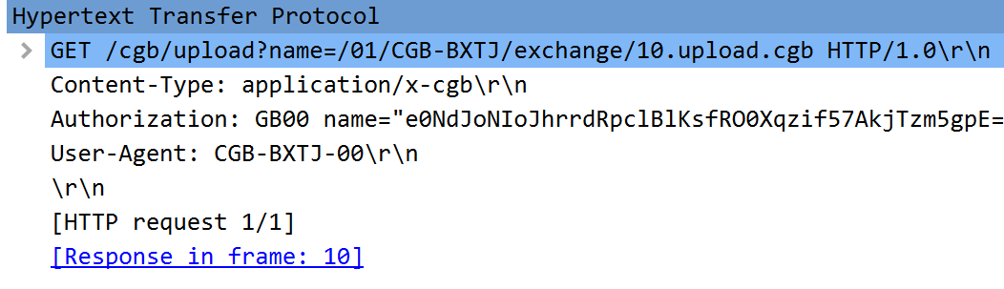
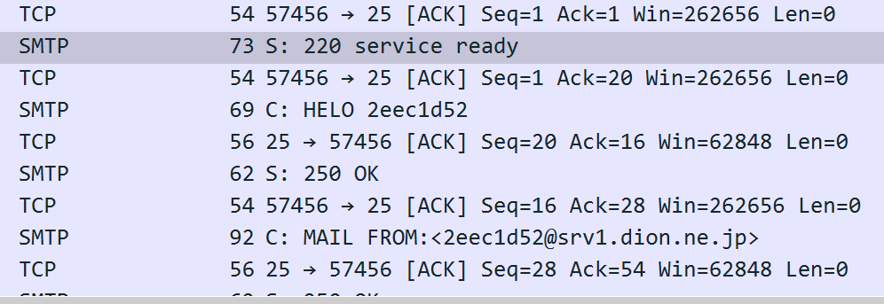
Implementazione backend
HTTP 1.0 in chiaro
Reimplementato in PHP e vari backend specifici come C# per i videogiochi
POP3 classico
IMAP classico senza autenticazione

Slide 18
Ringraziamenti
Contributori al progetto REON
ESC

